Slide 1
1
1
1
دعم
الدرس 4
الدرس 3
الدرس 2
الدرس 1
5
4
3
2

Slide 2



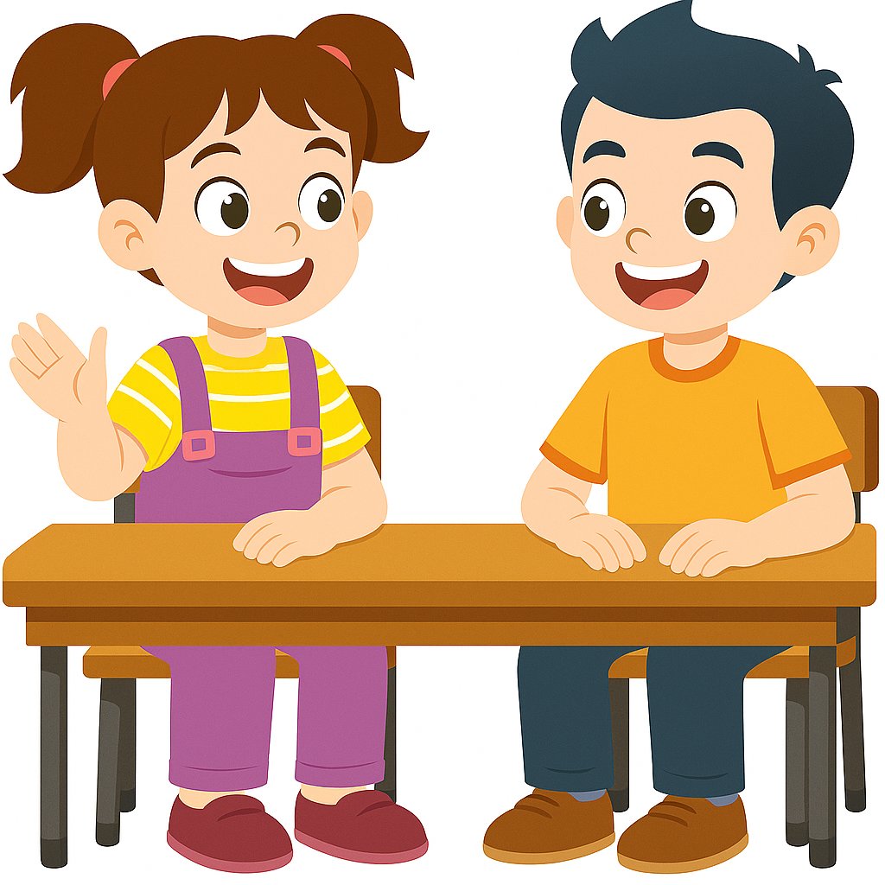

أيقونات توجيهية
توجيهات الأستاذ(ة)
تعيين تلميذ للإجابة
المرور بين الصفوف
عرض فيديو
المرور للشريحة الموالية بعد عرض الفيديو
العمل في ثنائيات

Slide 3
برمجة الأسبوع الأول
(ة)خاص بالأستاذ
الدرس 2
الدرس 1
الدرس 1
قِراءَةُ وَ كِتابَةُ الْأَعْدادِ مِنْ 1 إِلى 5
عَدُّ عَناصِرِ مَجْموعَةٍ مِنْ 1 إِلى 5
فصل الملايين: قراءة وكتابة
الدرس 4
الدرس 3
تَفْكيكُ الْعَدَدَيْنِ 4 وَ 5
تَفْكيكُ الْعَدَدَيْنِ 2 وَ 3
دعم
مُراجَعَةُ دُروسِ الْأُسْبوعِ الأَوَّلِ

Slide 4
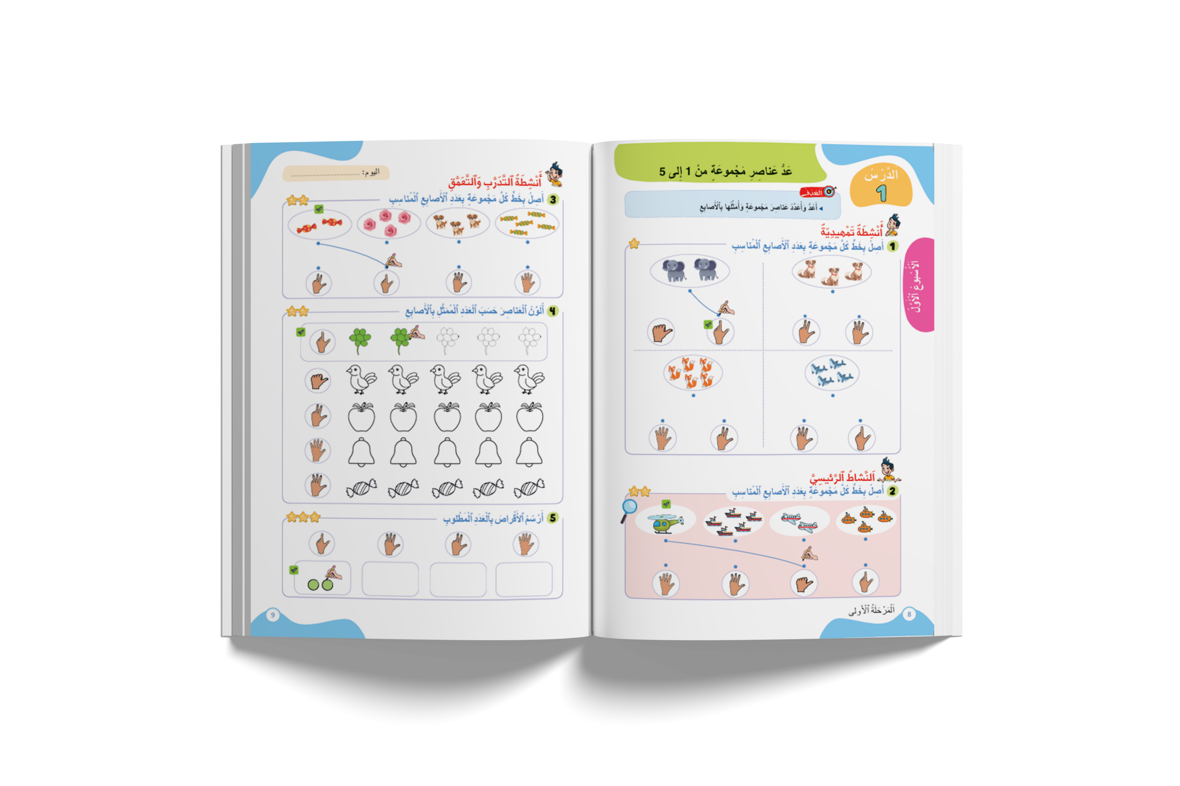
درس اليوم
(ة)خاص بالأستاذ
عَدُّ عَناصِرِ مَجْموعَةٍ مِنْ 1 إِلى 5

Slide 5
(ة)خاص بالأستاذ
مراحل الدرس
1
افتتاح الدرس
1
15
1
2
نمذجة
5
1
ممارسة موجهة
3
20
1
ممارسة مستقلة
4
10
1
اختتام الدرس
5
5

Slide 6
(ة)خاص بالأستاذ
عند نهاية الدرس
على الأقل 80% من المتعلمين سيكونون قادرين على:
عد عناصر مجموعة وتمثيلها بالأصابع.

Slide 7

(ة)خاص بالأستاذ
افتتاح الدرس
1
أقرأ الأعداد
أنشطة تمهيدية

Slide 8



مرحباً بكم ، سنرى درسا جديدا مع مجد وندى.

Slide 9
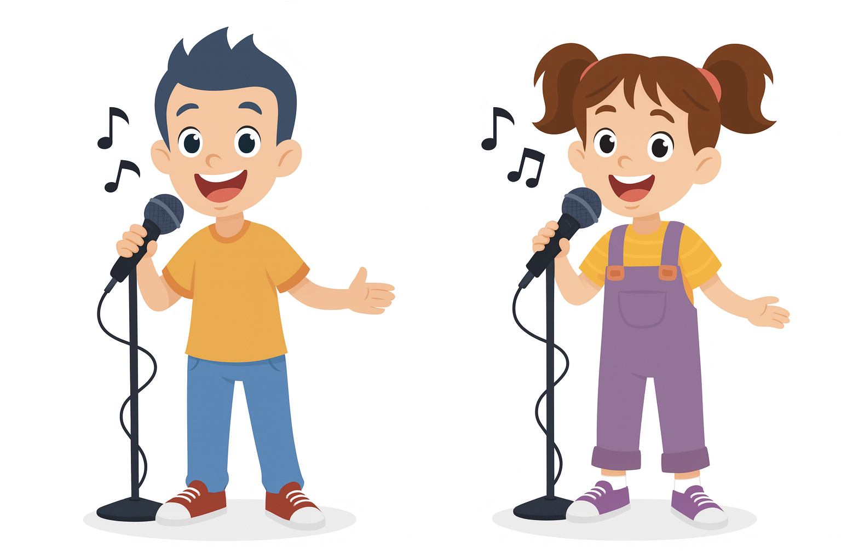
أنصتوا جيدا لنشيد الأرقام.

Slide 10


عرض نشيد الأرقام

Slide 11
(ة)خاص بالأستاذ
افتتاح الدرس
1
أقرأ الأعداد
أنشطة تمهيدية

Slide 12
الآن ، ستتعلمون تمثيل عناصر مجموعة بالأصابع.

Slide 13

نبدأ بمجموعة الأسود ، لاحظوا جيدا .

Slide 14
دوركم ، مَثِّلوا عدد الجمال بالأصابع : جمل واحد ، أصبع واحد - رددوا واحد .

Slide 15

عرض فيديو

Slide 16
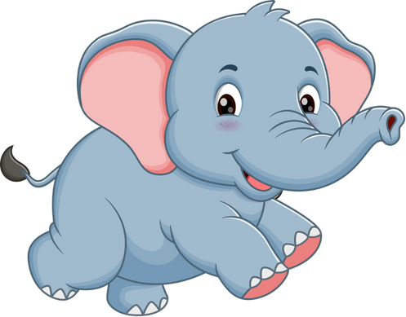
دوركم ، مثلوا عدد الفيلة بالأصابع : فيلان اثنان - أصبعان اثنان - رددوا اثنان .

Slide 17
عرض فيديو

Slide 18

دوركم ، مثلوا عدد الكلاب بالأصابع : 3 كلاب – 3 أصابع - رددوا ثلاثة .

Slide 19
عرض فيديو

Slide 20

مثلوا عدد القطط بالأصابع : 4 قطط ، 4 أصابع – رددوا أربعة .

Slide 21
عرض فيديو

Slide 22
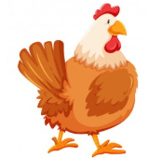
مثلوا عدد الدجاجات بالأصابع : 5دجاجات ، 5 أصابع – رددوا خمسة .

Slide 23
من يقول عدد الأصابع المرفوعة؟

Slide 24
من يقول عدد الأصابع المرفوعة؟

Slide 25
من يقول عدد الأصابع المرفوعة؟

Slide 26

من يقول عدد الأصابع المرفوعة؟

Slide 27
من يقول عدد الأصابع المرفوعة؟

Slide 28
(ة)خاص بالأستاذ
نمذجة
2
2
عَدُّ عَناصِرِ مَجْموعَةٍ مِنْ 1 إِلى 5

Slide 29
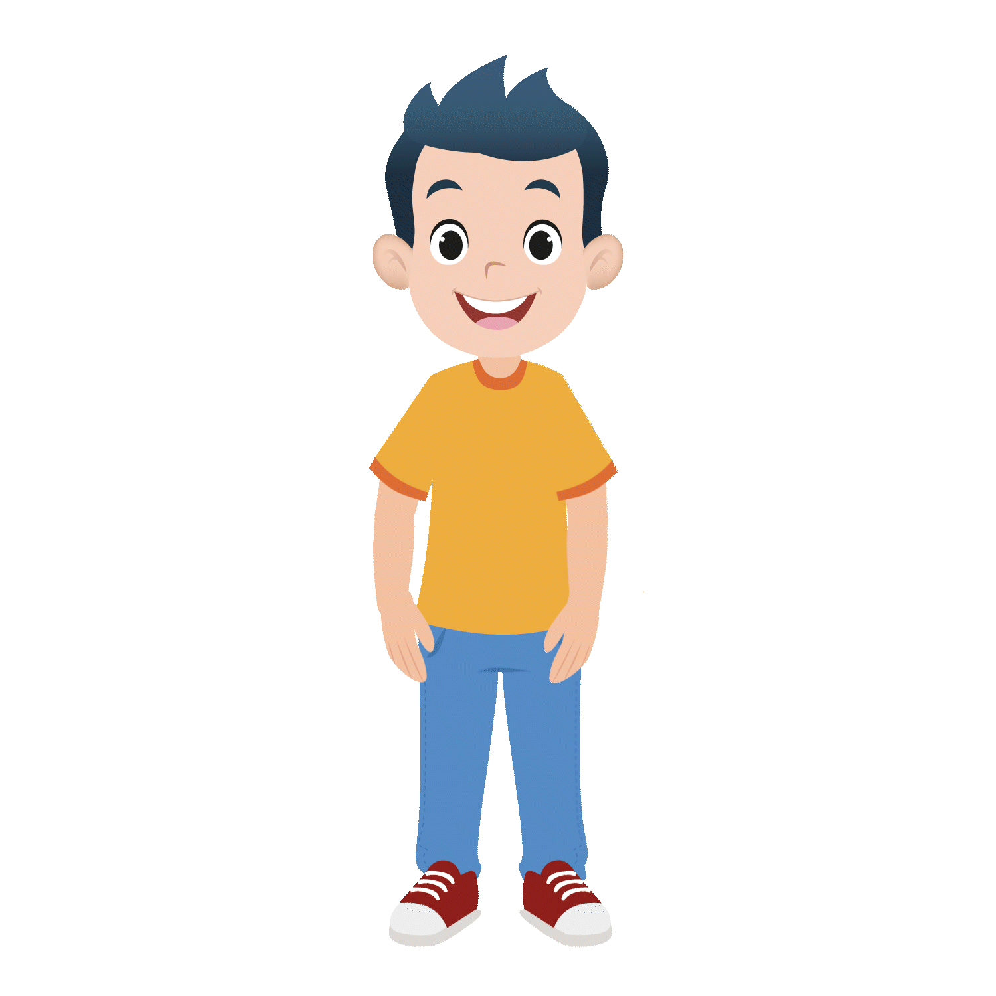
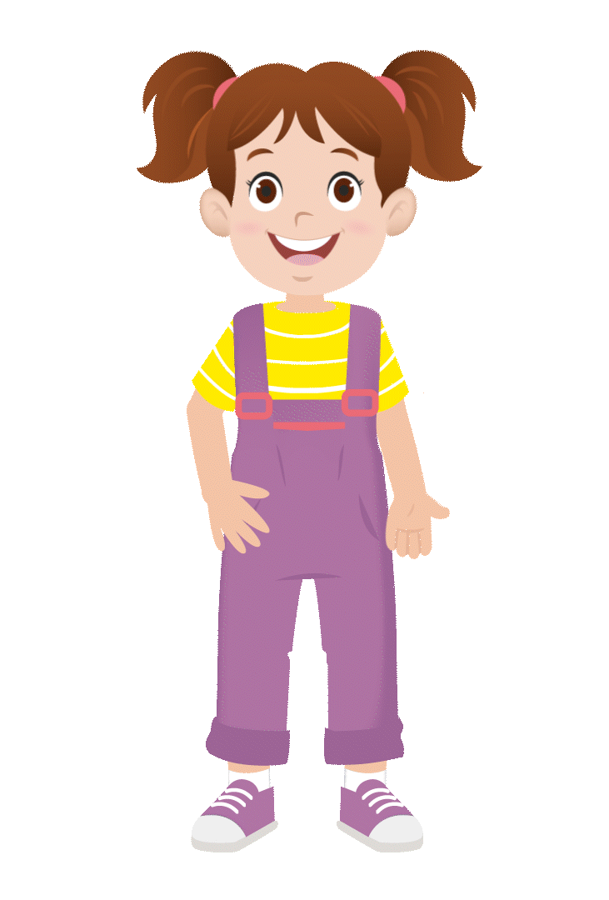
انتبهوا الآن ، سنشاهد فيديو لتحديد التمثيل بالأصابع لعددٍ .

Slide 30
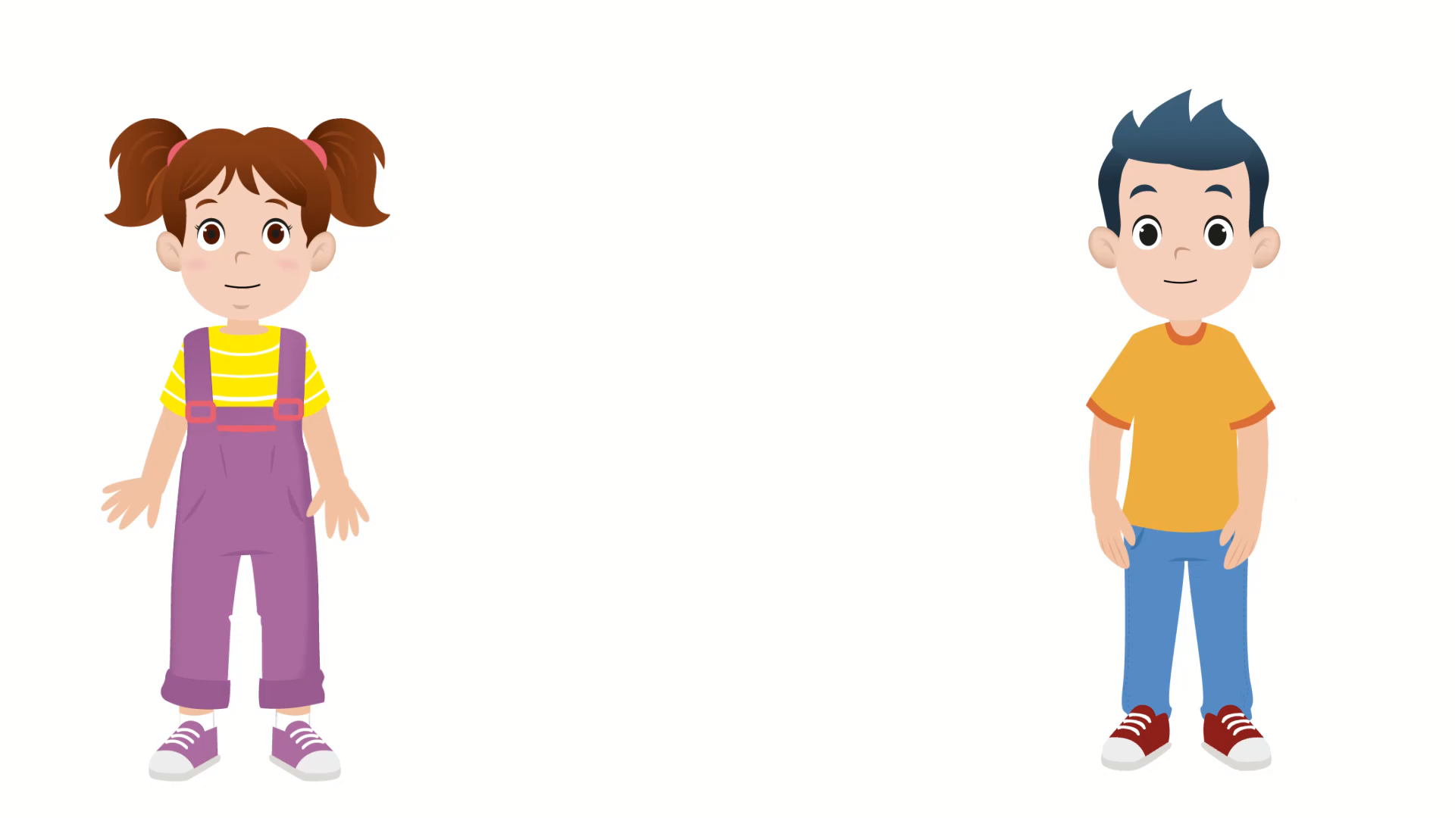
عرض فيديو النمذجة

Slide 31
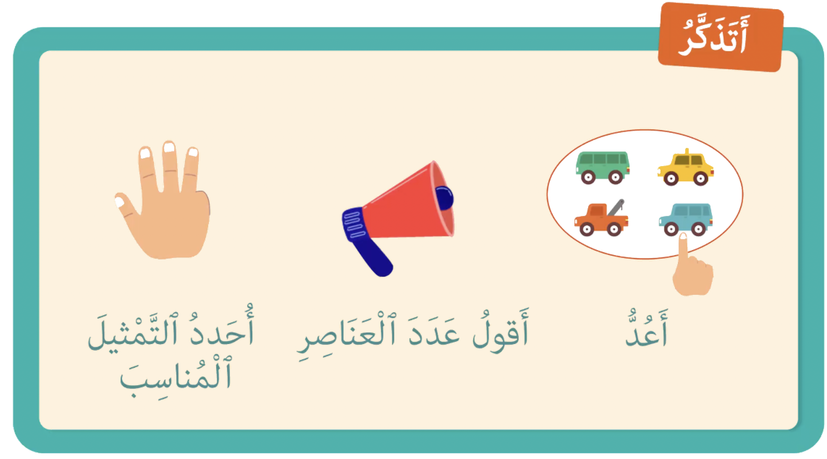
من يذكرنا بالخطوات المتبعة من طرف مجد و ندى ؟

Slide 32
(ة)خاص بالأستاذ
ممارسة موجهة
3
3
النشاط 1
النشاط 2
النشاط 3

Slide 33
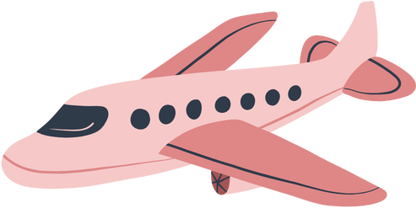
انتبهوا ، سننجز هذا النشاط خُطْوَةً خطوة مثل مجد وندى .

Slide 34
ماذا نفعل في الخطوة الأولى؟ من يقوم إلى السبورة ليعد الطائرات ؟
أحَدِّدُ التمثيل
3
أقول العدد
2
أعدُّ
1

Slide 35
ماذا نفعل في الخطوة الثانية؟ من يقول عدد الطائرات؟
أحَدِّدُ التمثيل
3
أقولُ العدد
2
أعدُّ
1

Slide 36
ماذا نفعل في الخطوة الثالثة؟ من يقوم لِيُحَدِّدَ التمثيل المناسب؟
أحَدِّدُ التمثيل
3
أقولُ العدد
2
أعدُّ
1

Slide 37
طائرتان – أصبعان اثنان
أحَدِّدُ التمثيل
3
أقول العدد
2
أعدُّ
1

Slide 38
(ة)خاص بالأستاذ
ممارسة موجهة
3
3
النشاط 1
النشاط 2
النشاط 3

Slide 39
من يقوم إلى السبورة ليحدد التمثيل المناسب لعدد المراكب؟

Slide 40
أربعة مراكب ، أربعة أصابع مرفوعة.

Slide 41
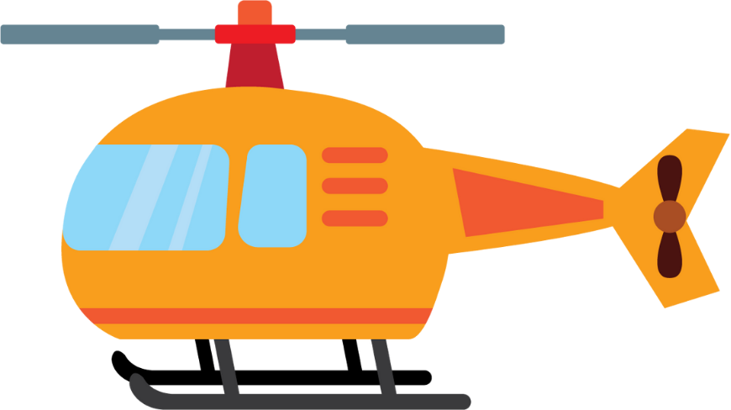
من يقوم ليحدد التمثيل المناسب لعدد الحوامات باتباع نفس الخطوات؟

Slide 42
حوامة واحدة ، أصبع واحد .

Slide 43
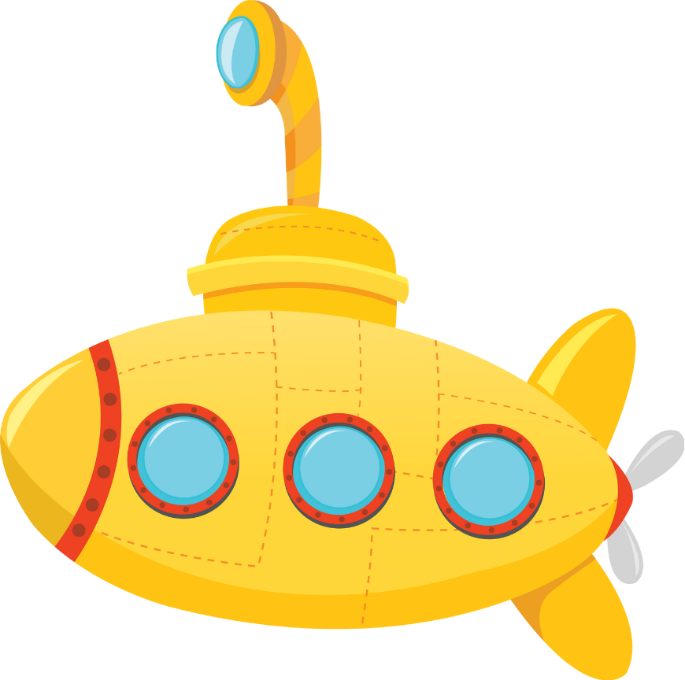
من يقوم ليحدد التمثيل المناسب لعدد الغواصات باتباع نفس الخطوات؟

Slide 44
أربع غواصات، أربعة أصابع مرفوعة .

Slide 45
(ة)خاص بالأستاذ
ممارسة موجهة
3
3
النشاط 1
النشاط 2
النشاط 3

Slide 46
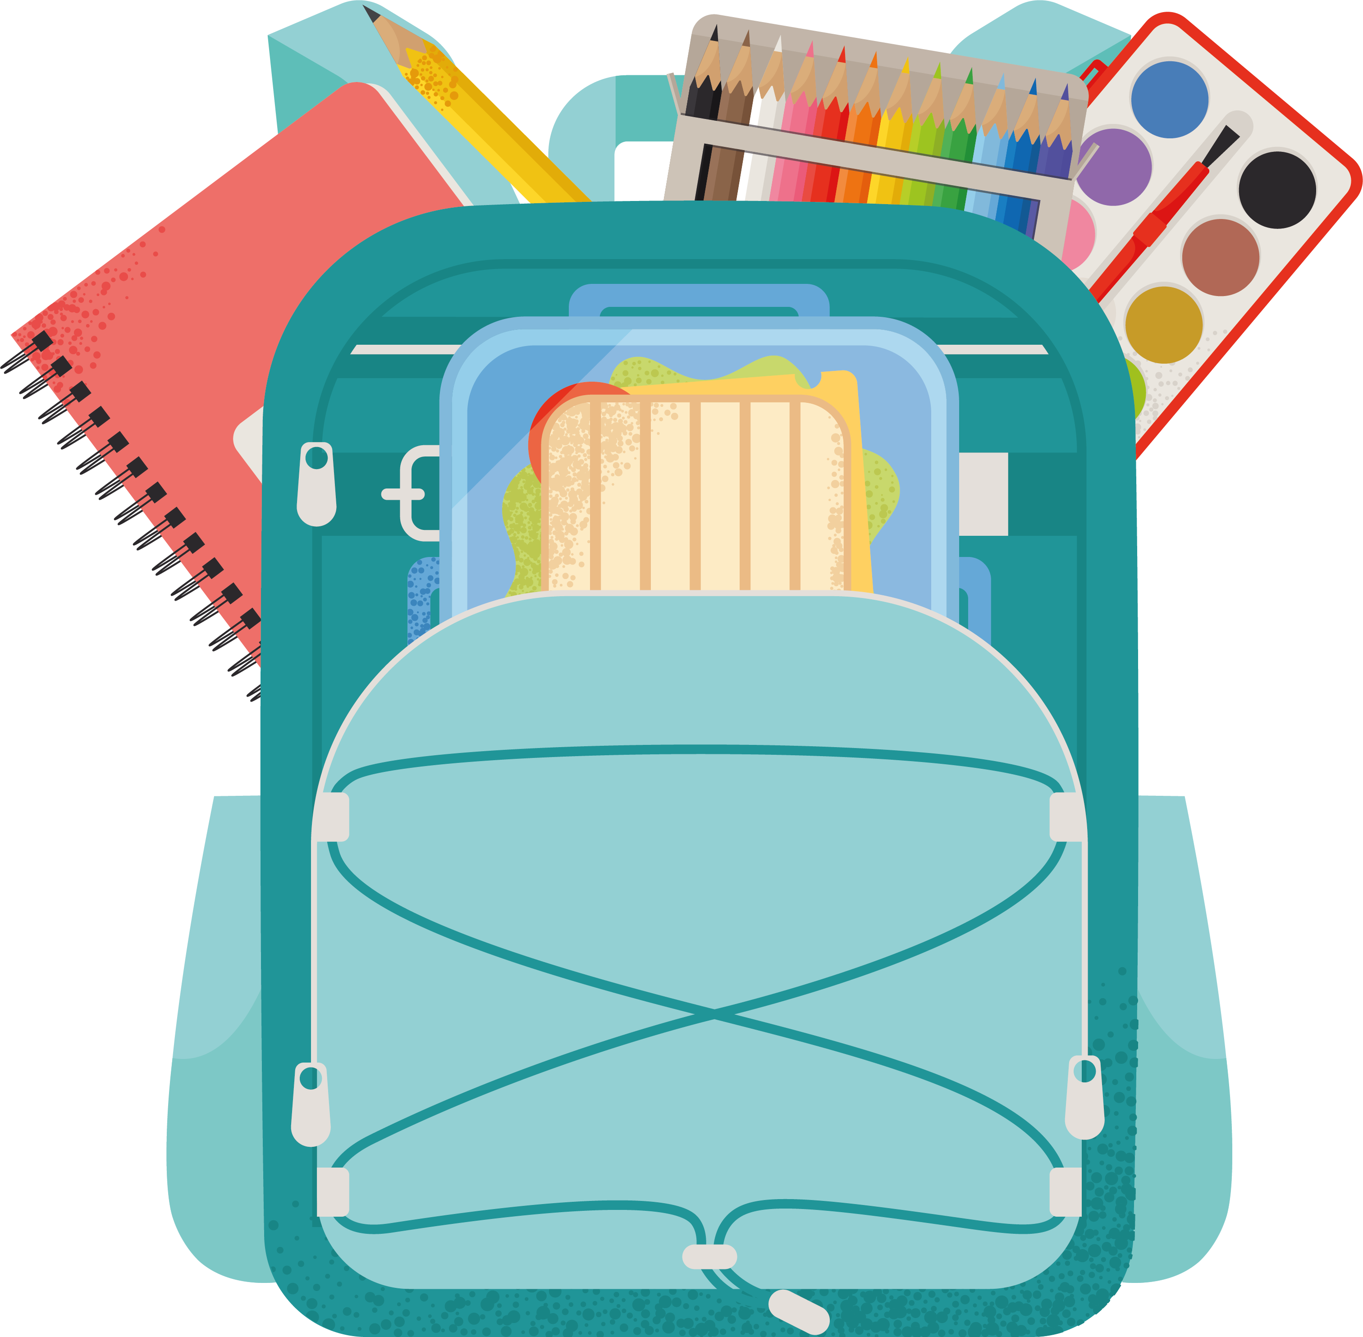
الآن خذوا كراساتكم الصفحة . 8

Slide 47
سنطبق الخطوات في هذا النشاط، سأشرح التعليمة. انتظروا الانطلاقة .

Slide 48
معكم دقيقة للإنجاز، سأمر بين الصفوف لمساعدتكم .

Slide 49
الآن؛ ستشتغلون في ثنائيات.

Slide 50
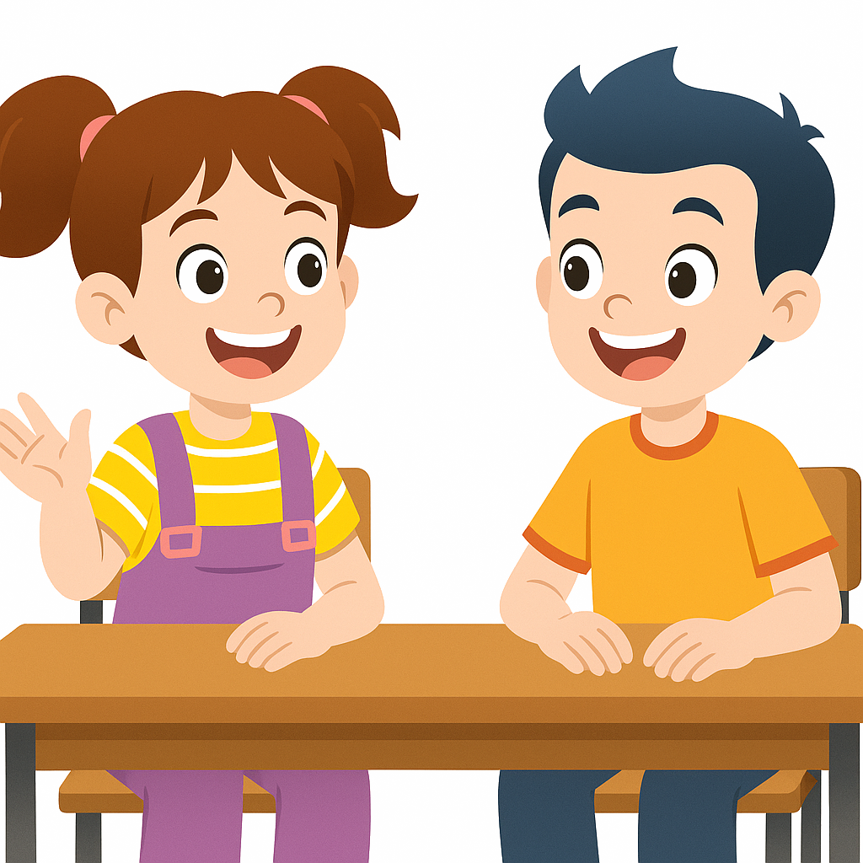
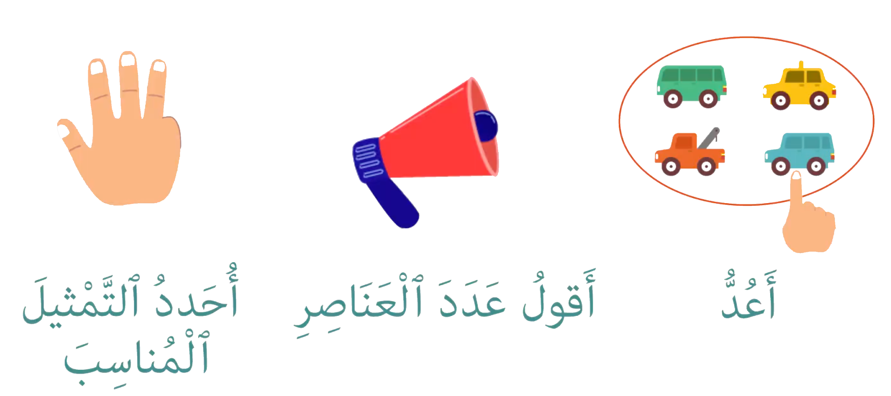
كل واحد يقارن إنجازه مع زميله. تأكدوا أنكم اتبعتم الخطوات بشكل سليم.

Slide 51
صححوا.

Slide 52
(ة)خاص بالأستاذ
ممارسة مستقلة
4
أنجز بمفردي

Slide 53
الآن خذوا كراساتكم الصفحة 9 ، وأنجزوا النشاط رقم 3
سأمر بين الصفوف لمساعدتكم و مراقبة كراساتكم.

Slide 54
صححوا.

Slide 55
(ة)خاص بالأستاذ
اختتام الدرس
5

Slide 56
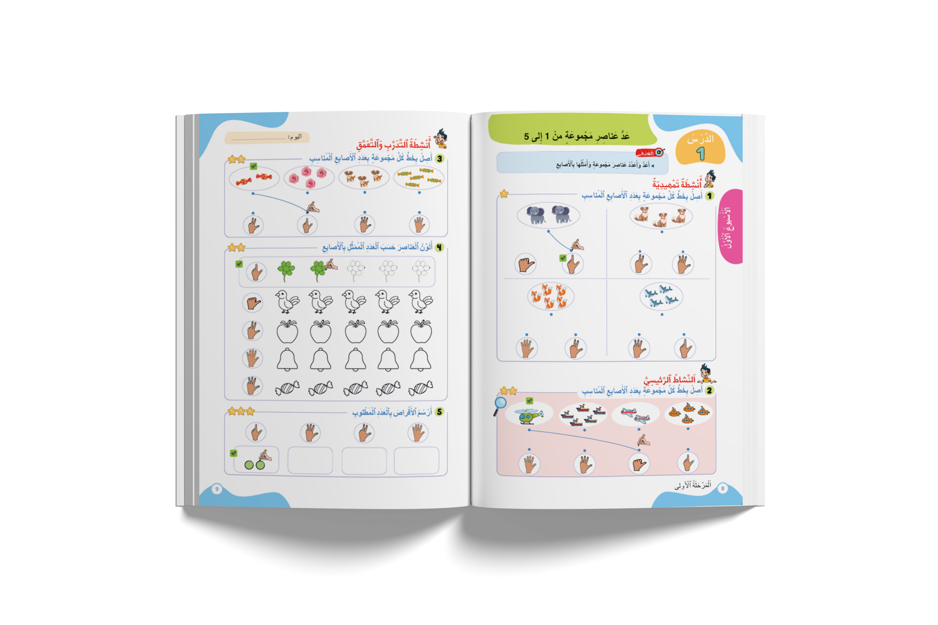
انتبهوا جيدا! في المنزل، ستنجزون الأنشطة المتبقية على كراساتكم الصفحة 9.
في الحصة القادمة سأختار أحدكم للتصحيح.

Slide 57


إلى اللقاء في الحصة القادمة.

Slide 58

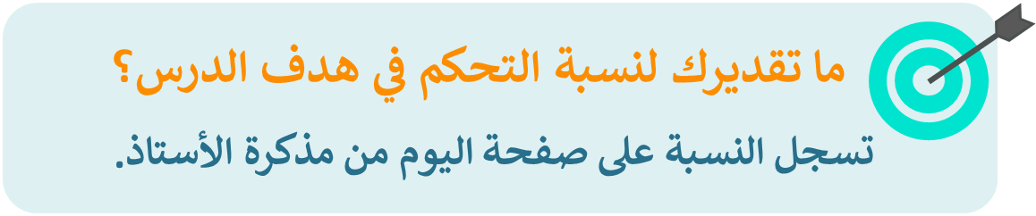
(ة)خاص بالأستاذ
(ة)خاص بالأستاذ
بناء على إنجازات المتعلمين خلال الممارسة المستقلة

